Slide 1
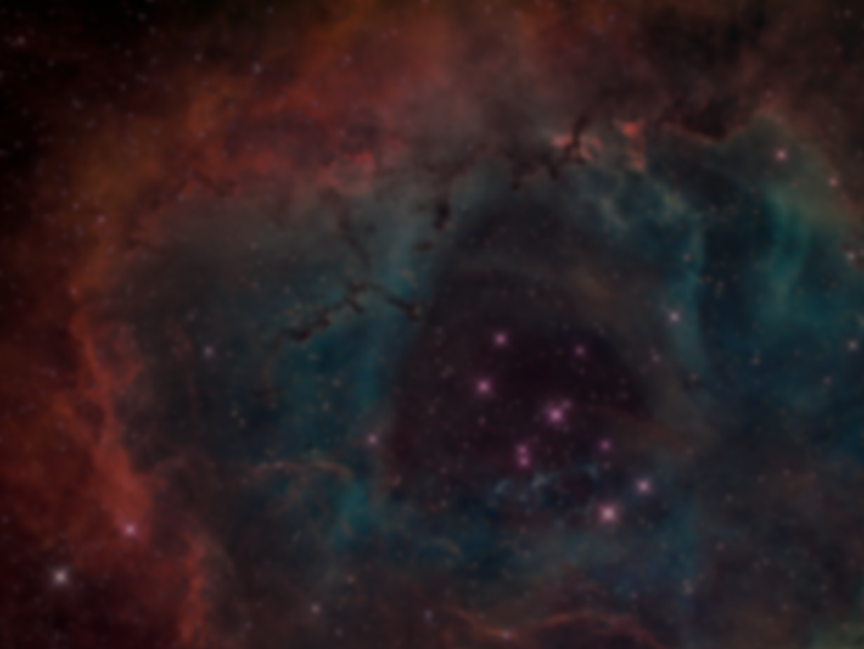
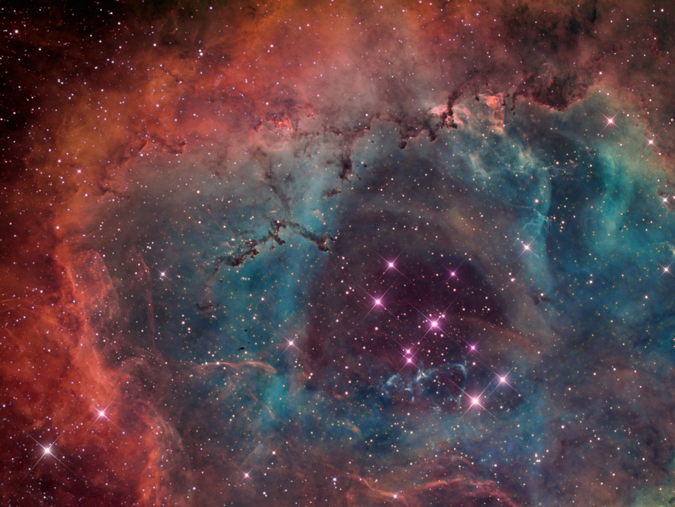

Еволюція зір
презентація учня 11-г класу
ліцею №15
Г$\acute{а}$рбуз$\text{а}$ Богдана

Slide 2
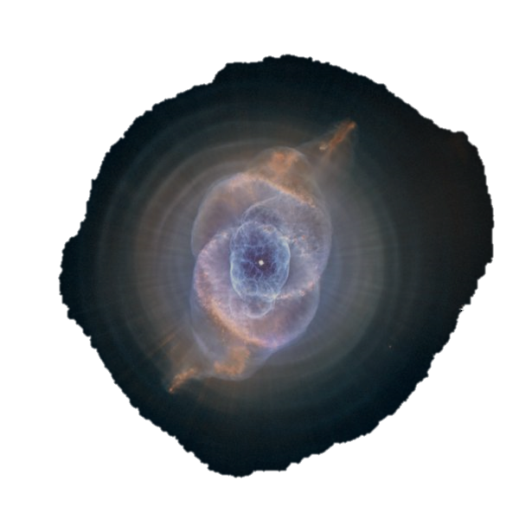
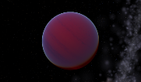

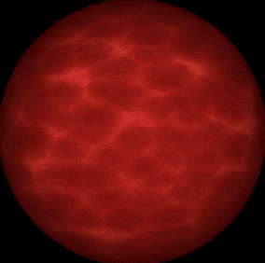

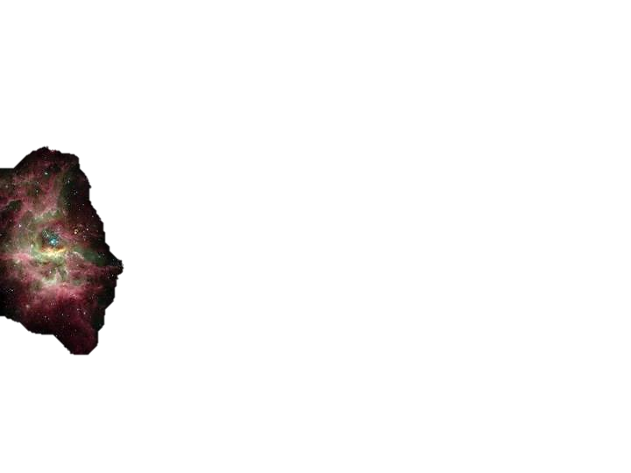
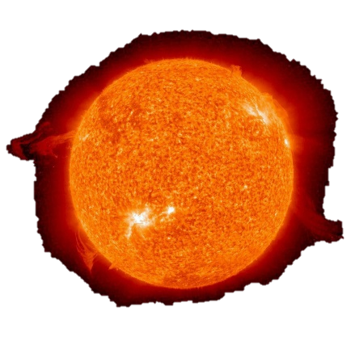
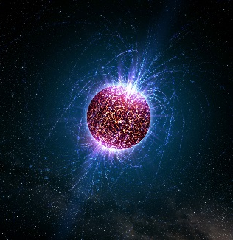
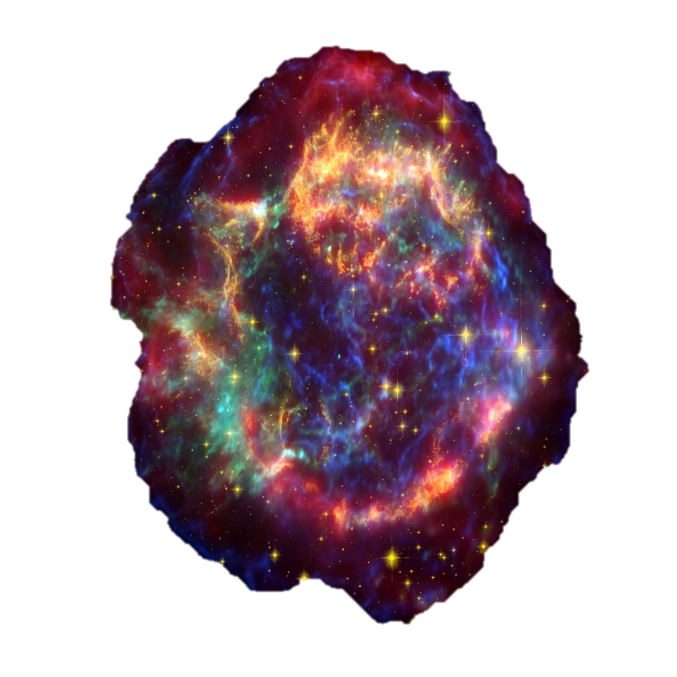
Еволюція зір
Субкоричневий карлик
Білий карлик
Коричневий карлик
Планетарна туманність
Головна послідовність
Нейтронна зоря
Хмара міжзоряного газу з протозорями
Наднова
Чорна діра

Slide 3
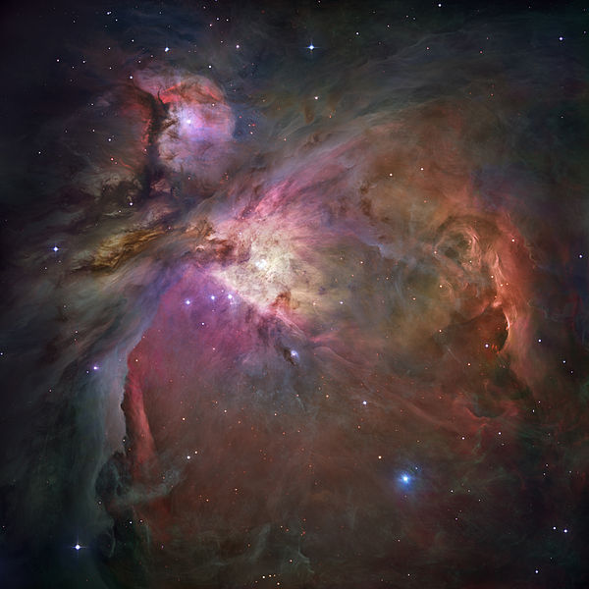
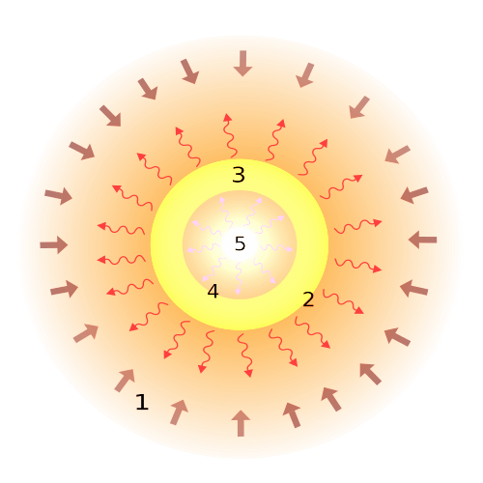
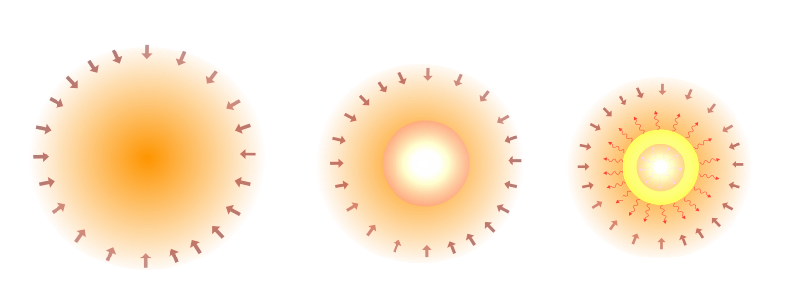
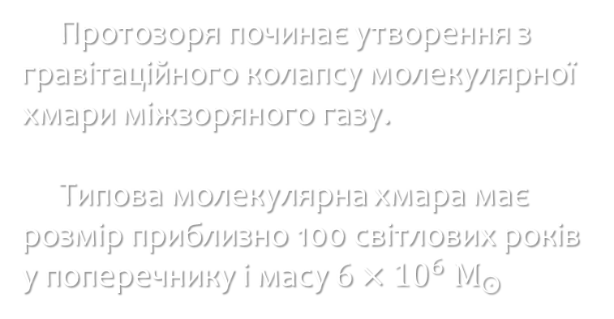
Утворення
Протозоря починає утворення з гравітаційного колапсу молекулярної хмари міжзоряного газу.
Типова молекулярна хмара має розмір приблизно 100 світлових років у поперечнику і масу $6×{10}^{6}$ $M_{ʘ}$
Структура протозорі:
1. Оптично прозора газова оболонка у вільному падінні.
2. Несправжня фотосфера, що випромінює переважно в інфрачервоному діапазоні.
3. Непрозора пилогазова оболонка («кокон»).
4. Фронт ударної хвилі.
5. Гідростатично рівноважне ядро.
Газова хмара
Утворення ядра
Протозоря

Slide 4
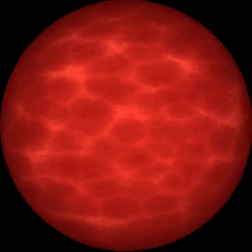
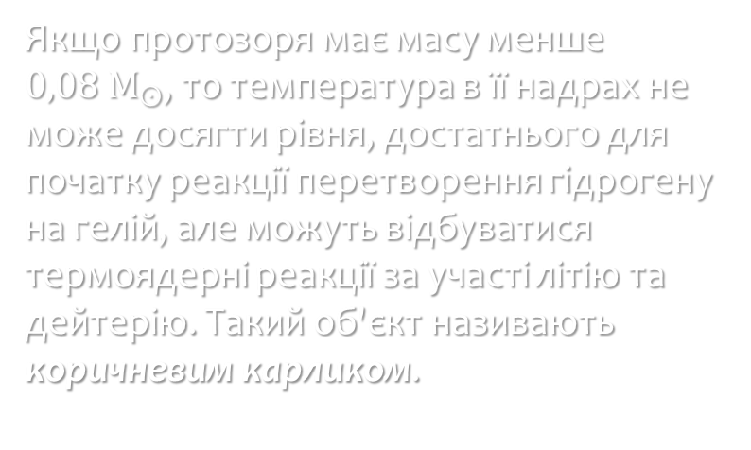
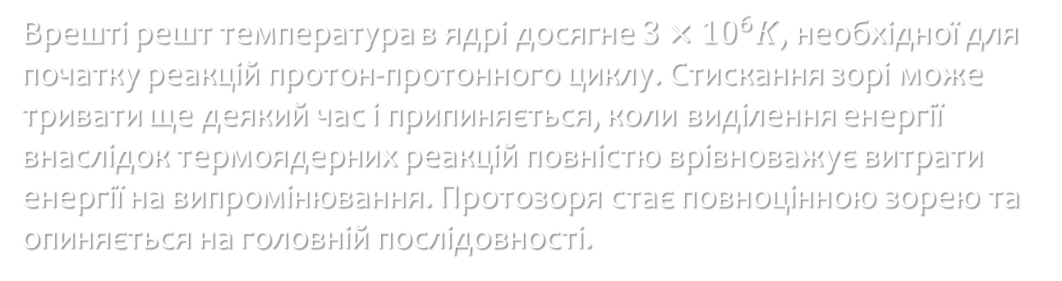
Коричневий карлик
Якщо протозоря має масу менше
$0,08$ $M_{ʘ}$, то температура в її надрах не може досягти рівня, достатнього для початку реакції перетворення гідрогену на гелій, але можуть відбуватися термоядерні реакції за участі літію та дейтерію. Такий об'єкт називають коричневим карликом.
Врешті решт температура в ядрі досягне $3×{10}^{6}K$, необхідної для початку реакцій протон-протонного циклу. Стискання зорі може тривати ще деякий час і припиняється, коли виділення енергії внаслідок термоядерних реакцій повністю врівноважує витрати енергії на випромінювання. Протозоря стає повноцінною зорею та опиняється на головній послідовності.

Slide 5
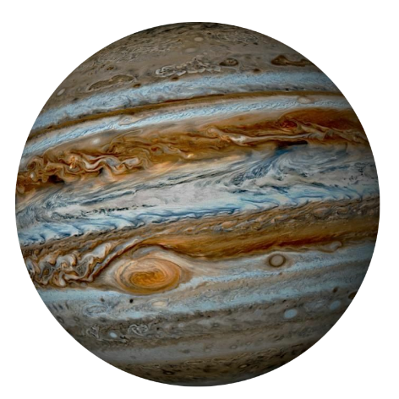
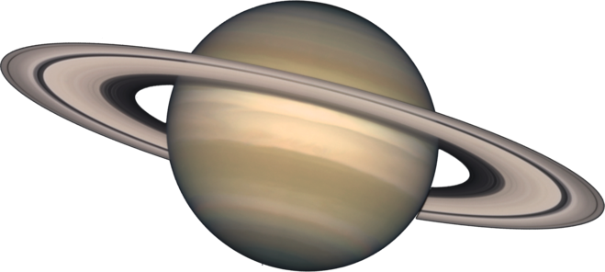

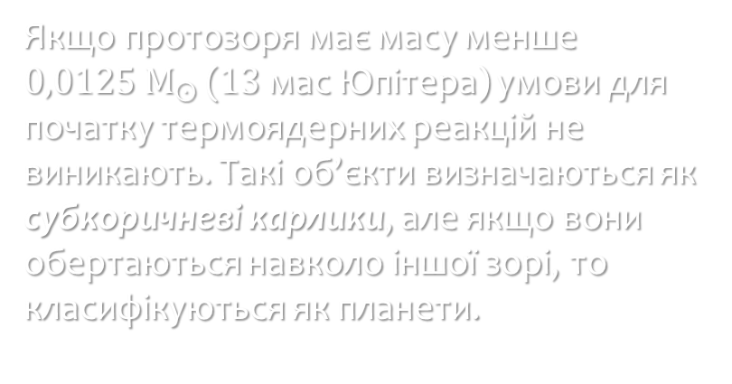
Субкоричневий карлик
Якщо протозоря має масу менше
$0,0125$ $M_{ʘ}$($13$ мас Юпітера) умови для початку термоядерних реакцій не виникають. Такі об’єкти визначаються як субкоричневі карлики, але якщо вони обертаються навколо іншої зорі, то класифікуються як планети.
Такі космічні тіла ми спостерігаємо і в нашій сонячній системі - Юпітер, Сатурн, Нептун.

Slide 6
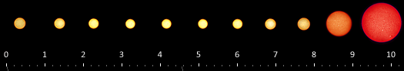
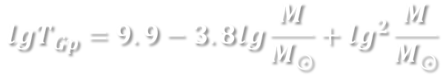
Головна послідовність
Світність та ефективна температура зорі на головній послідовності змінюється дуже мало. Це найтриваліша стадія еволюції. Час перебування зорі на головній послідовності визначається її масою й може бути наближено подано формулою:
$$lgT_{Gp}=9.9−3.8lg\frac{M}{M_{⨀}}+\lg^{2}\frac{M}{M_{⨀}}$$
Початок термоядерних реакцій
Вік Сонця
Червоний гігант

Slide 7
Головна послідовність
Перебування зорі на головній послідовності закінчується утворенням у її надрах гелієвого ядра. Подальша доля зорі залежить від її маси. З погляду еволюції зорі поділяють на такі групи:
зорі малої маси $(0.08≤\frac{M}{M_{⨀}}≤\frac{8}{10})$
масивні зорі $(\frac{M}{M_{⨀}}≥\frac{8}{10})$

Slide 8
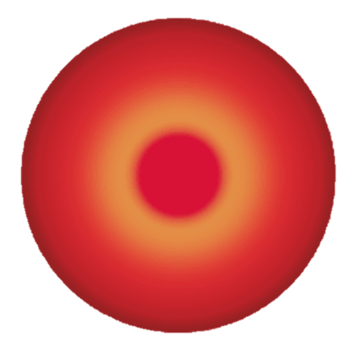
Зорі малої маси
Червоний гігант
Коли весь гідроген перетворюється на гелій, термоядерні реакції сповільнюються, зменшується температура та тиск у ядрі. Відбувається стискання ядра, його густина та температура підвищуються. Зовнішні шари розширюються, а температура поверхні зменшується, світність зорі зростає, вона перетворюється на червоного гіганта.

Slide 9
Планетарна туманність
Згодом Гелій в ядрі перетворюється на Карбон, водночас утворюється також деяка кількість Оксигену та Нітрогену. Ці елементи накопичуються у виродженому ядрі зорі, яке поступово зростає. Врешті-решт температура та густина в такому ядрі досягають величин, коли розпочинаються реакції між ядрами карбону.
Бурхливий початок реакції призводить до скидання оболонки, яка, крім Гідрогену й Гелію, містить значну кількість інших елементів

Slide 10

Білий карлик
Після скидання оболонки зоря залишається без джерел термоядерної енергії й перетворюється на білого карлика.

Slide 11
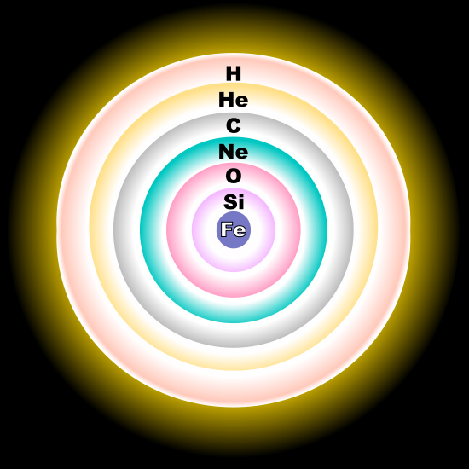
Масивні зорі
Такі зорі залишаються досить масивними для початку в їх надрах подальших реакцій нуклеосинтезу. Кожна нова реакція розпочинається в центрі зорі, а всі попередні продовжуються в зовнішній частині ядра, таким чином структура зорі стає багатошаровою.
Коли температура й тиск усередині ядра досягають певного рівня, з протонів і електронів починають утворюватися нейтрони.

Slide 12
Наднова
Починається нейтронізація речовини в ядрі зорі. Це створює умови для гравітаційного колапсу, коли оболонка зорі падає на ядро. Енергія, що вивільняється внаслідок падіння зовнішньої оболонки на нейтронізоване ядро настільки велика, що зоря буквально вибухає. Такі події називають спалахом наднової.

Slide 13

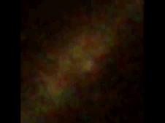
Нейтронна зоря
Гравітаційний колапс зір масою 10-30 сонячних мас зупиняється, коли дається взнаки тиск вироджених нейтронів. Після спалаху наднової й розльоту оболонки від зорі залишається дуже щільний об'єкт розміром близько 15 км у діаметрі, який називають нейтронною зорею.
Якщо нейтронна зоря має сильне магнітне поле, вузькоспрямоване випромінювання та обертається, її називають пульсаром.

Slide 14
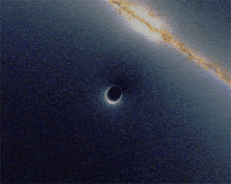
Чорна діра
Якщо ж маса ядра зорі перевищує 30 сонячних мас, тиск вироджених нейтронів не в змозі зупинити гравітаційний колапс, що може призвести до утворення гіпотетичного об'єкта, якому дали назву чорна діра.

Slide 15
Зміст
1. Еволюція зір
2. Утворення
3. Коричневий та субкоричневий карлики
4. Головна послідовність
5. Зорі малої маси
6. Масивні зорі
Автор:
Богдан Гарбуз

